Slide 1

重庆龙兴机场试驾场地
重庆⻰兴机场试驾场地，位于中国重庆市渝北区⻰兴⼯业园内，拥有1条⻓800⽶的跑道，40000平⽅⽶的站坪，共设37个停机位，配套设施包括航管综合楼1545平⽅⽶、停⻋场1400平⽅⽶。场地长400米 宽60米 总面积24000平米，可用于举办汽车赛事、试乘试驾活动、汽车性能测试及驾控培训等。

Slide 2
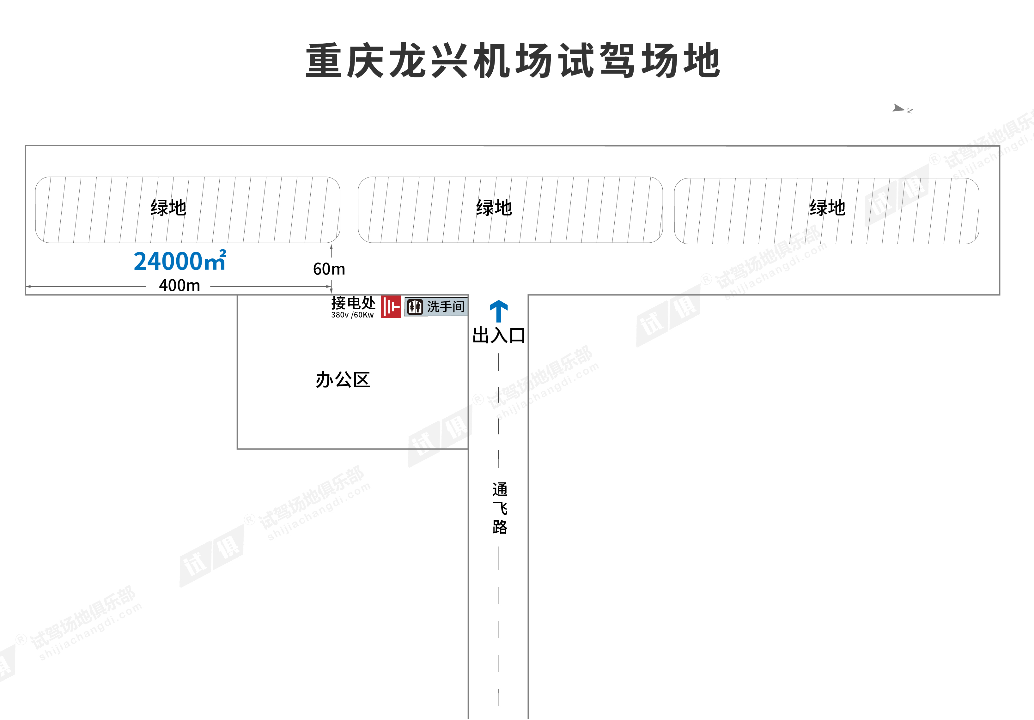
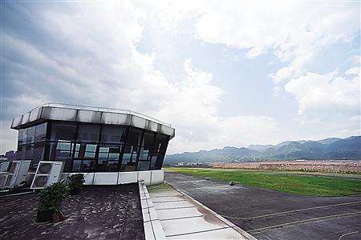
场地费用：3.5万/天
场地面积：长400m 宽60m 总面积24000㎡ 水泥路面 全封闭
供电供水：380v/60kw 方便接水
配套设施：停车位 固定洗手间

Slide 3


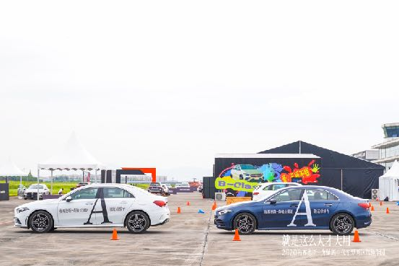
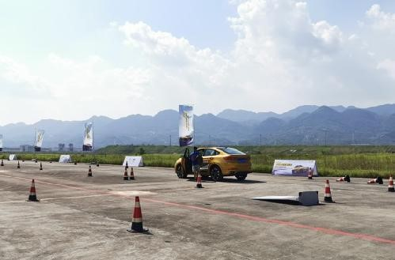
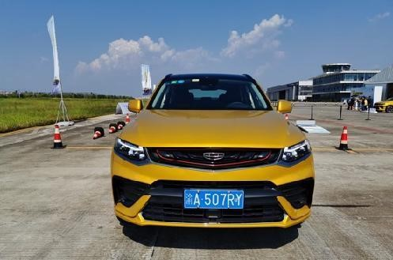
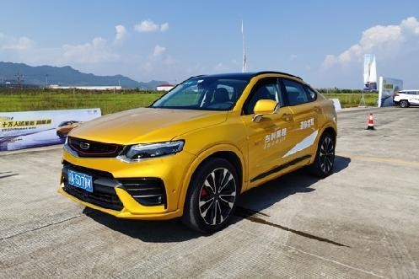
奔驰试驾活动
奔驰试驾活动
奔驰试驾活动
吉利缤越试驾活动
吉利缤越试驾活动
吉利缤越试驾活动

